Slide 1
实验六 在系统编程实验
实验目的:
学习使用VHDL语言设计简单组合逻辑电路。
学习使用Quartus II软件。
学习在系统可编程器件的下载。

Slide 2
VHDL设计步骤
按给定项目，写出VHDL文件（实体、结构体），调用所需库；
根据所选器件锁定管脚；
VHDL文件进行综合和编译；
进行功能和实时仿真；

Slide 3
VHDL设计步骤
选择器件，适配（Fit Design），生成JEDEC文件；
运行下载程序，将JEDEC文件下载到器件中；
按设计接好电路，观察结果，修改完成设计。

Slide 4
实验六 在系统编程实验
EPM7128引脚图：
JTAG下载插座信号:
1: TCK 2:GND
3:TDO 4:VCC
5:TMS 6:NC
7:NC 8:NC
9: TDI 10:GND

Slide 5
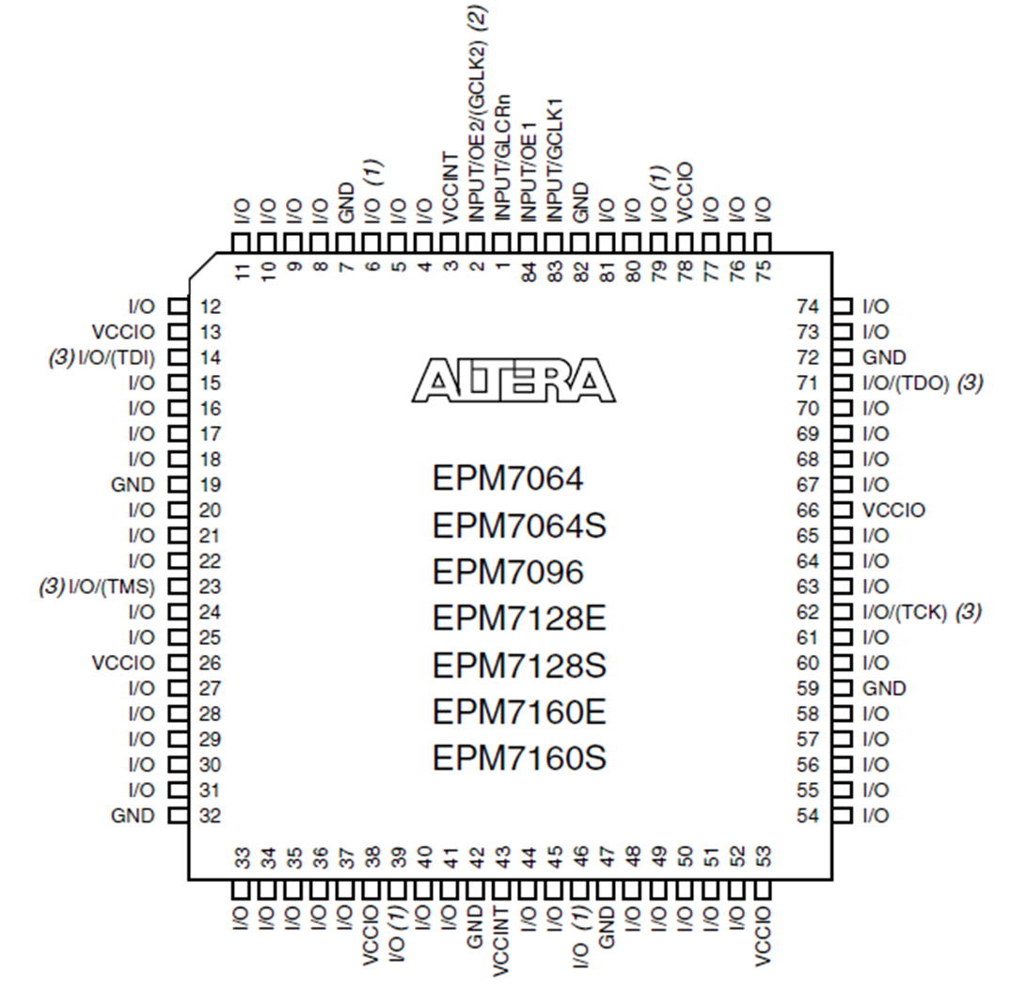
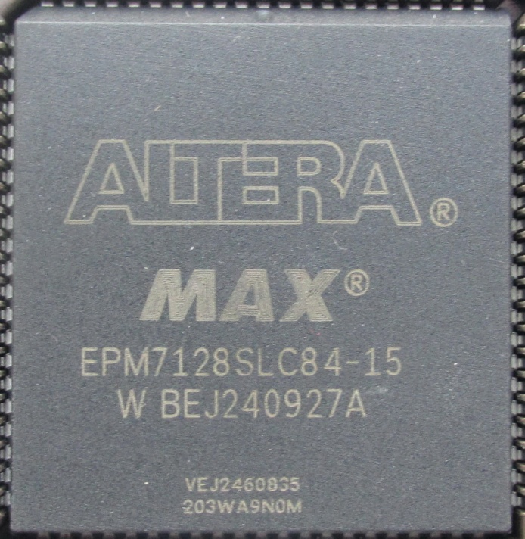

Slide 6
实验六 在系统编程实验
实验所用的器件和设备
EPM7128SLC84-15；
TEC-8数字逻辑实验系统 ；
UT60H数字万用表；
TBS 1102B数字存储示波器。

Slide 7
实验六 在系统编程实验
实验内容:
1.用VHDL语言设计一个3:8线译码器，下表是3:8线译码器的真值表：
2.在Quartus II环境下，输入两种设计方案，并进行行编辑、连接、器件适配和下载。
3.在TEC-8实验台上用万用表或逻辑笔检查设计的正确性。

Slide 8
实验六 在系统编程实验
EPM7128管脚锁定：
信号名 引脚号 信号方向 信号意义
S1 81 in 译码输入in0
S2 80 in 译码输入in1
S3 79 in 译码输入in2
S4 77 in 译码使能

Slide 9
实验六 在系统编程实验
EPM7128管脚锁定：
信号名 引脚号 信号方向 信号意义
L0 44 out L0的驱动信号
L1 45 out L1的驱动信号
L2 46 out L2的驱动信号
L3 48 out L3的驱动信号
L4 49 out L4的驱动信号
L5 50 out L5的驱动信号
L6 5 1 out L6的驱动信号
L7 52 out L8的驱动信号

Slide 10
实验六 在系统编程实验
将扁平电缆的34 芯端插到插座J6 中(EPM7128左侧) ，将12 芯端插到插座J4中（LED右下），将16 芯端插到插座J8 中（K15-K0上）。注意：扁平电缆进行插接或者拔出必须在关电源后进行。另外，做实验时，应将短路子DZ10 短接，以使发光二极管受到控制；实验完成后，应将短路子DZ1 0断开。

Slide 11
3:8线译码器真值表
输 入 | 输 出
En IN₂ IN₁ IN₀ | Q₇ Q₆ Q₅ Q₄ Q₃ Q ₂ Q₁ Q₀
0 x x x | 1 1 1 1 1 1 1 1
0 0 0 | 1 1 1 1 1 1 1 0
1 0 0 1 | 1 1 1 1 1 1 0 1
1 0 1 0 | 1 1 1 1 1 0 1 1
1 0 1 1 | 1 1 1 1 0 1 1 1
1 1 0 0 | 1 1 1 0 1 1 1 1
1 1 0 1 | 1 1 0 1 1 1 1 1
1 1 1 0 | 1 0 1 1 1 1 1 1
1 1 1 1 | 0 1 1 1 1 1 1 1

Slide 12
实验六 在系统编程实验
实验报告要求:
写出3:8线译码器的VHDL语言设计方案。
写出采用硬件描述语言设计组合逻辑电路的心得体会。

Slide 13
实验六 在系统编程实验
实验目的：
学习使用VHDL语言设计简单逻辑电路。
学习使用Quartus II软件。
学习在系统可编程器件的编程和下载。

Slide 14
实验六 在系统编程实验
实验所用的器件和设备
EPM7128SLC84-15；
TEC-8数字逻辑实验系统；
UT60H数字万用表；
TBS 1102B数字存储示波器。

Slide 15
实验六 在系统编程实验
实验内容：
1.采用可编程器件，用VHDL语言设计一个8421码同步十进制计数器及其七段数码管显示系统 。该计数器的时钟输入为CLK的上升沿计数。它具有同步复位输入端CLR，当CLR为低电平时，在下一个时钟的上升沿，将计数器清零。该计数器的计数顺序如表：

Slide 16
十进制计数器计数顺序表
计数 | 输 出
 | Q₃ Q ₂ Q₁ Q ₀
0 1 2 3 4 5 6 7 8 9 | 0 0 0 0 0 0 0 1 0 0 1 0 0 0 1 1 0 1 0 0 0 1 0 1 0 1 1 0 0 1 1 1 1 0 0 0 1 0 0 1

Slide 17
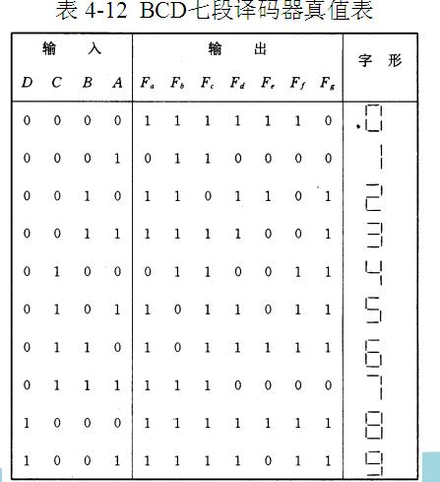
七段译码器真值表

Slide 18
典型设计框图
Ya
十进制
计数器
Q3
七段
译码器
a
Yb
Q2
Yc
b
CLK
f
g
Q1
Yd
CLR
Ye
e
c
Q0
Yf
Yg
d

Slide 19
实验六 在系统编程实验
2. 在Quartus II环境下，输入设计方案，并进行编译、连接、器件适配和下载。
3. 在TEC-8实验台上，使用单脉冲QD作计数器时钟，复位信号CLR#。用实验台上最右边的LG1数码管验证设计的正确性。
LG1数码管段位驱动如下:
LG1-D7 LG1-D6 LG1-D5 LG1-D4 LG1-D3 LG1-D2 LG1-D1 LG1-D0
. g f e d c b a

Slide 20
实验六 在系统编程实验
EPM7128管脚锁定：
信号名 引脚号 信号方向 信号意义
QD 60 in QD脉冲
CLR# 1 in 复位低电平有效
LG1-D0 44 out 数码管LG1的驱动信号
LG1-D1 45 out 数码管LG1的驱动信号
LG1-D2 46 out 数码管LG1的驱动信号
LG1-D3 48 out 数码管LG1的驱动信号
LG1-D4 49 out 数码管LG1的驱动信号
LG1-D5 50 out 数码管LG1的驱动信号
LG1-D6 5 1 out 数码管LG1的驱动信号
LG1-D7 52 out 数码管LG1的驱动信号

Slide 21
MF 55 IN 主时钟
CLR# 1 in 复位信号
QD 60 in 启动按钮QD
CP1 56 in 100KHz或10KHz
CP2 57 in 1KHz或100Hz
CP3 58 in 10Hz或1Hz
K1 81 IN 开关
K2 80 IN 开关
K3 79 IN 开关
K4 77 IN 开关
K5 76 IN 开关
K6 75 IN 开关
K7 74 IN 开关
K8 73 IN 开关

Slide 22
LG1-D0 44 out 数码管LG1
LG1-D1 45 out 数码管LG1
LG1-D2 46 out 数码管LG1
LG1-D3 48 out 数码管LG1
LG1-D4 49 out 数码管LG1
LG1-D5 50 out 数码管LG1
LG1-D6 51 out 数码管LG1
LG1-D7 52 out 数码管LG1小数点

Slide 23
LG2-A 37 out 数码管LG2
LG2-B 39 out 数码管LG2
LG2-C 40 out 数码管LG2
LG2-D 41 out 数码管LG2
LG3-A 35 out 数码管LG3
LG2-B 36 out 数码管LG3
LG3-C 17 out 数码管LG3
LG3-D 18 out 数码管LG3
LG4-A 30 out 数码管LG4
LG4-B 31 out 数码管LG4
LG4-C 33 out 数码管LG4
LG4-D 34 out 数码管LG4

Slide 24
LG5-A 25 out 数码管LG5
LG5-B 27 out 数码管LG5
LG5-C 28 out 数码管LG5
LG5-D 29 out 数码管LG5
LG6-A 20 out 数码管LG6
LG6-B 21 out 数码管LG6
LG6-C 22 out 数码管LG6
LG6-D 24 out 数码管LG6

Slide 25
实验六 在系统编程实验
用扁平电缆将EPM7128的引脚和TEC-8实验台上的对应信号进行连接。将扁平电缆的34芯端插到插座J6上(EPM7128左侧)，将扁平电缆的12芯端插到插座J1上(数码管右下)，将扁平电缆的6芯端插到插座J5上(时钟源中间)。控制转换开关(VGA插座左侧)设置为硬连线控制。

Slide 26
实验六 在系统编程实验
注意：扁平电缆进行插接或者拔出必须在关电源后进行。另外，做实验时，应将短路子DZ2短接，以使数码管正极接到+5V上；实验结束后，将短路子DZ2断开。

Slide 27
实验六 在系统编程实验
实验报告要求
写出十进制计数器及其七段数码管显示系统的VHDL语言设计方案。
写出本次实验的心得体会。

Slide 28
结 束
参考资料：
《数字逻辑与数字系统》
白中英 主编 科学出版社
《TEC-8计算机硬件综合实验系统实验指导书》清华大学科教仪器厂

Slide 29
结 束
参考资料：
《数字逻辑与数字系统》
白中英 主编 科学出版社
《TEC-8计算机硬件综合实验系统实验指导书》清华大学科教仪器厂

